Slide 1







HỌC MÁY
ĐỀ TÀI: PHÁT HIỆN BỆNH CÂY CÀ CHUA SỬ DỤNG MÔ HÌNH CNN
Sinh viên thực hiện : Lương Thế Thiện
Lớp : CNTT K20 CLC

Slide 2


NỘI DUNG
LỜI MỞ ĐẦU | LỜI MỞ ĐẦU
CHƯƠNG I | CƠ SỞ LÝ THUYẾT
CHƯƠNG II | TÌM HIỂU VỀ MÔ HÌNH
CHƯƠNG III | XÂY DỰNG BÀI TOÁN PHÁT HIỆN BỆNH CÂY CÀ CHUA
KẾT LUẬN | KẾT LUẬN

Slide 3
LỜI MỞ ĐẦU
Hiện nay cây cà chua thường phải đối mặt với nhiều vấn đề bệnh tật. Điều này có thể ảnh hưởng nghiêm trọng đến nguồn thu nhập của các nông dân.
Nghiên cứu này hy vọng tạo ra một bài toán có khả năng phát hiện bệnh tật trên cây cà chua một cách chính xác và nhanh chóng giúp người nông dân có thể phát hiện và điều trị sớm cho cây bệnh.

Slide 4
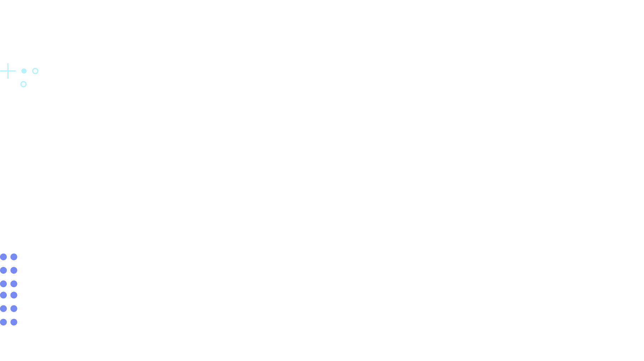
CHƯƠNG I: CƠ SỞ LÝ THUYẾT
1.1
1.2
1.3
1.4
GIỚI THIỆU CHUNG VỀ BÀI TOÁN PHÁT HIỆN BỆNH CÂY CÀ CHUA
GIỚI THIỆU VỀ TRÍ TUỆ NHÂN TẠO
THỊ GIÁC MÁY TÍNH
HỌC SÂU

Slide 5





1.1
Trí tuệ nhân tạo hay AI (Artificial intelligence), là trí thông minh được thể hiện bằng máy móc, trái ngược với trí thông minh tự nhiên của con người. Thông thường, thuật ngữ "trí tuệ nhân tạo" thường được sử dụng để mô tả các máy móc chủ (hoặc máy tính) có khả năng bắt chước các chức năng "nhận thức" mà con người thường phải liên kết với tâm trí, như "học tập" và "giải quyết vấn đề".
GIỚI THIỆU VỀ TRÍ TUỆ NHÂN TẠO

Slide 6
1.2
Học máy (machine learning) là khả năng của chương trình máy tính sử dụng kinh nghiệm, quan sát, hoặc dữ liệu trong quá khứ để cải thiện công việc của mình trong tương lai thay vì chỉ thực hiện theo đúng các quy tắc đã được lập trình sẵn. Chẳng hạn, máy tính có thể học cách dự đoán dựa trên các ví dụ, hay học cách tạo ra các hành vi phù hợp dựa trên quan sát trong quá khứ.
HỌC MÁY

Slide 7
1.3
Deep Learning là một phần của học máy, sử dụng mạng nơ-ron có ba lớp trở lên để mô phỏng hành vi của não người và học từ dữ liệu lớn. Các mạng nơ-ron này có thể có nhiều lớp ẩn để tối ưu hóa độ chính xác. Deep Learning đang thúc đẩy nhiều ứng dụng AI, cải thiện tự động hóa và thực hiện các tác vụ phân tích và vật lý mà không cần can thiệp của con người. Công nghệ này được sử dụng rộng rãi trong các sản phẩm hàng ngày như trợ lý kỹ thuật số, điều khiển từ xa hỗ trợ giọng nói và phát hiện gian lận thẻ tín dụng, cũng như trong các công nghệ mới như ô tô tự lái.
HỌC SÂU
(DEEP LEARNING)

Slide 8
1.4
Phát hiện bệnh cây cà chua là việc sử dụng công nghệ và phương pháp khoa học để nhận biết và xác định dấu hiệu bệnh trên cây cà chua. Mục tiêu là phát hiện sớm để nông dân có thể áp dụng biện pháp phòng trừ và điều trị kịp thời, bảo vệ sức khỏe và năng suất của cây trồng. Sử dụng công nghệ giúp tăng cường hiệu suất và độ chính xác của quy trình này.
GIỚI THIỆU CHUNG VỀ BÀI TOÁN PHÁT HIỆN BỆNH CÂY CÀ CHUA

Slide 9
CHƯƠNG II: TÌM HIỂU VỀ MÔ HÌNH
2.1
2.2
TỔNG QUAN VỀ CNN
TỔNG QUAN VỀ MÔ HÌNH VGG

Slide 10


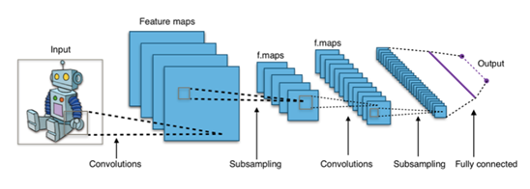


2.1 TỔNG QUAN VỀ CNN
Convolutional Neural Network (CNN – Mạng nơ-ron tích chập) là một trong những mô hình Deep Learning tiên tiến. Nó giúp cho chúng ta xây dựng được những hệ thống thông minh với độ chính xác cao như hiện nay.
Mạng CNN là một tập hợp các lớp Convolution chồng lên nhau và sử dụng các hàm nonlinear activation như ReLU và Tanh để kích hoạt các trọng số trong các node.
hình ảnh cấu trúc mạng CNN

Slide 11


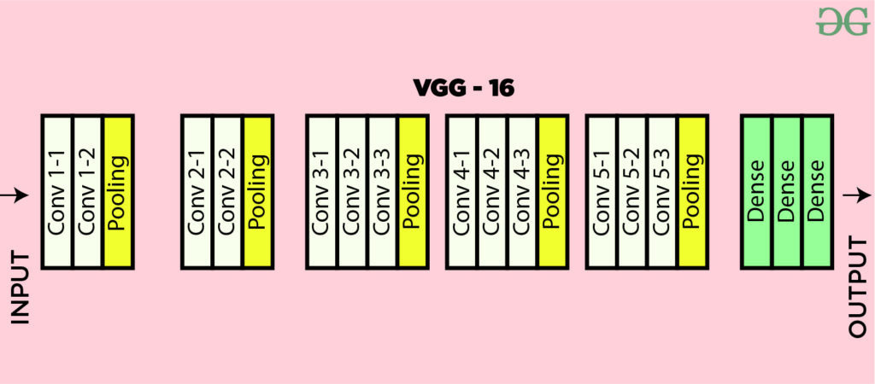


2.2 TỔNG QUAN VỀ MÔ HÌNH VGG16
Kiến trúc VGG-16 là mạng nơ ron tích chập sâu (CNN) được thiết kế cho các nhiệm vụ phân loại hình ảnh. Nó được giới thiệu bởi Nhóm Hình học Trực quan tại Đại học Oxford. VGG-16 được đặc trưng bởi sự đơn giản và kiến trúc thống nhất, giúp dễ hiểu và thực hiện.
Cấu hình VGG-16 thường bao gồm 16 lớp, trong đó có 13 lớp chập và 3 lớp được kết nối đầy đủ. Các lớp này được tổ chức thành các khối, trong đó mỗi khối chứa nhiều lớp tích chập, theo sau là lớp tổng hợp tối đa để lấy mẫu xuống
Hình ảnh Kiến trúc VGG-16

Slide 12
CHƯƠNG III: XÂY DỰNG BÀI TOÁN PHÁT HIỆN BỆNH CÂY CÀ CHUA
3.1
3.2
3.3
THU THẬP DỮ LIỆU
TIỀN XỬ LÝ DỮ LIỆU
HUẤN LUYỆN MÔ HÌNH
3.4
3.5
3.6
KẾT QUẢ
SO SÁNH
GIAO DIỆN

Slide 13

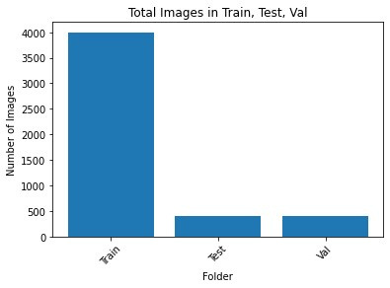
THU THẬP DỮ LIỆU

Slide 14
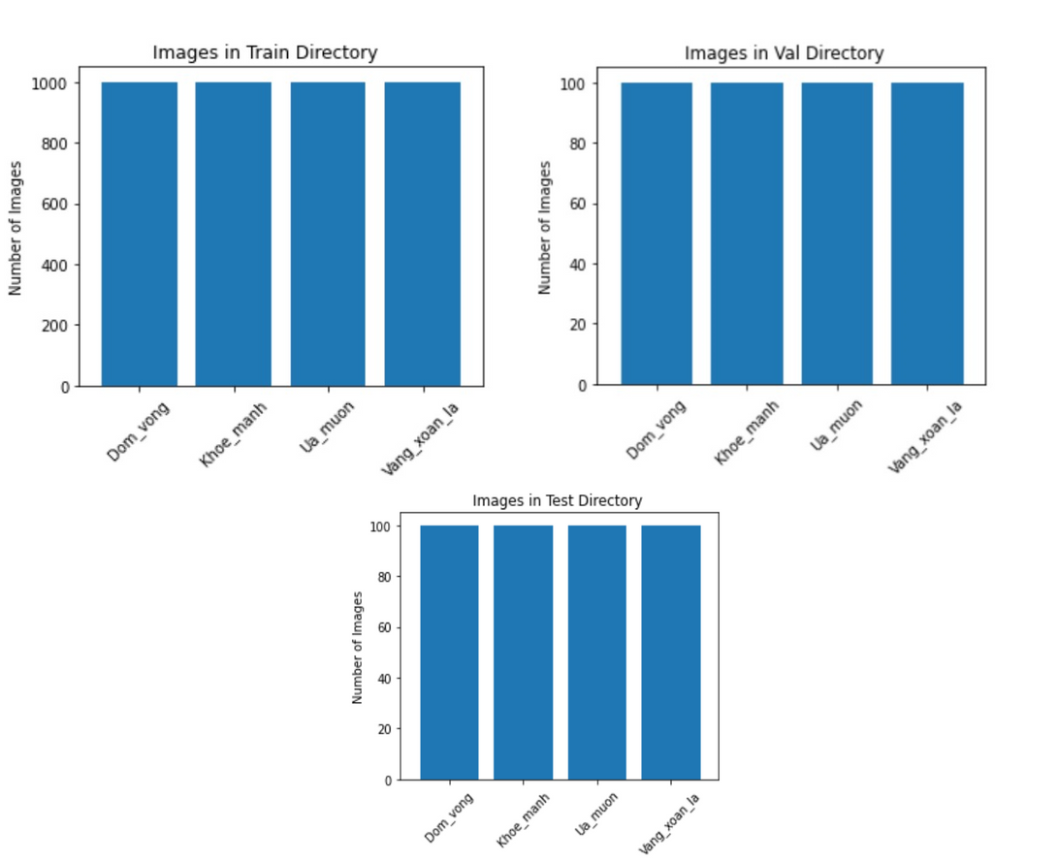
THU THẬP DỮ LIỆU

Slide 15
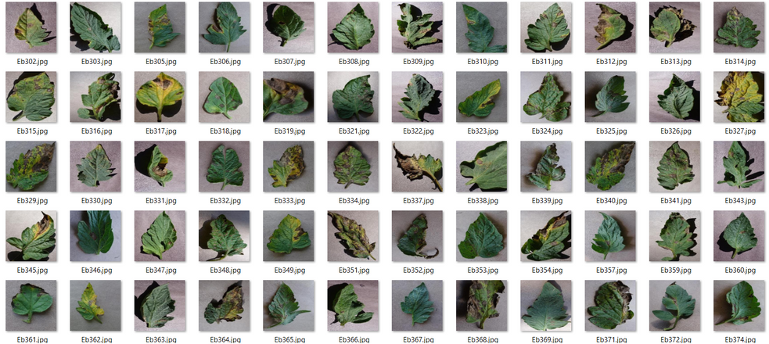
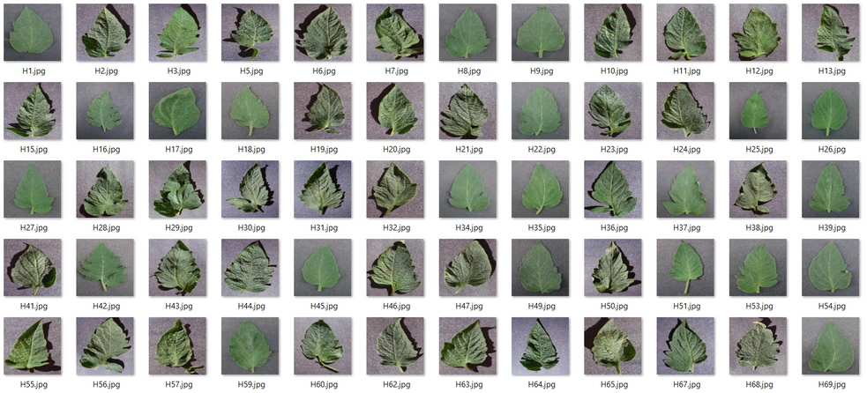
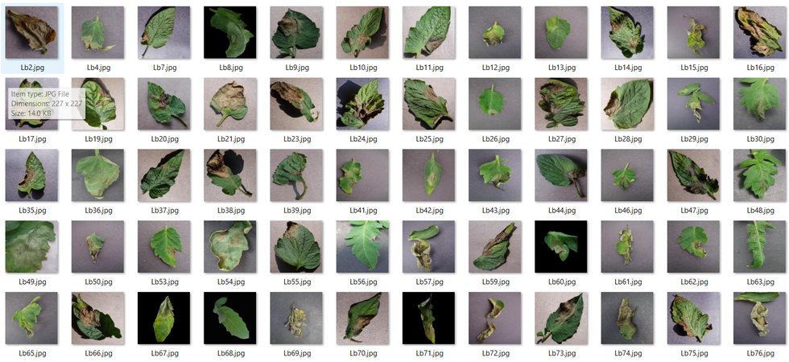
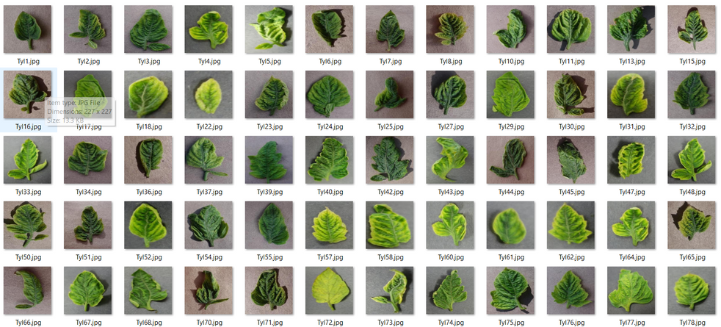
ĐỐM VÒNG
KHỎE MẠNH
ÚA MUỘN
VÀNG XOĂN LÁ
THU THẬP DỮ LIỆU

Slide 16

TIỀN XỬ LÝ DỮ LIỆU
Resize, hay gọi cách khác là
scale ảnh, là việc ta chỉnh kích thước ảnh về kích thước mới (có thể giữ tỉ lệ ảnh ban đầu hoặc không).
Rotation là quá trình xoay hoặc biến đổi dữ liệu từ không gian ban đầu sang một không gian mới. Điều này giúp tối ưu hóa hiệu suất của mô hình và giảm chiều dữ liệu một cách hiệu quả

Slide 17
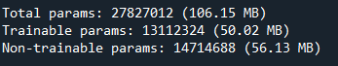
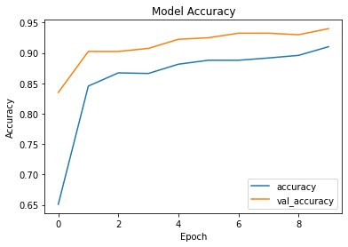
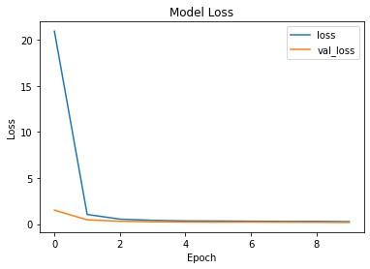

KẾT QUẢ HUẤN LUYỆN MÔ HÌNH VGG-16

Slide 18
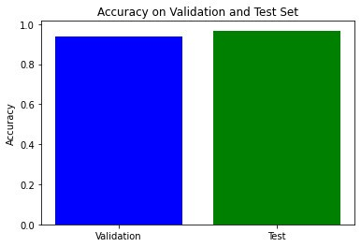
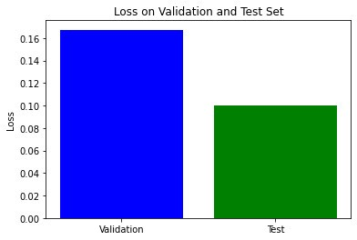
KẾT QUẢ HUẤN LUYỆN MÔ HÌNH VGG-16

Slide 19
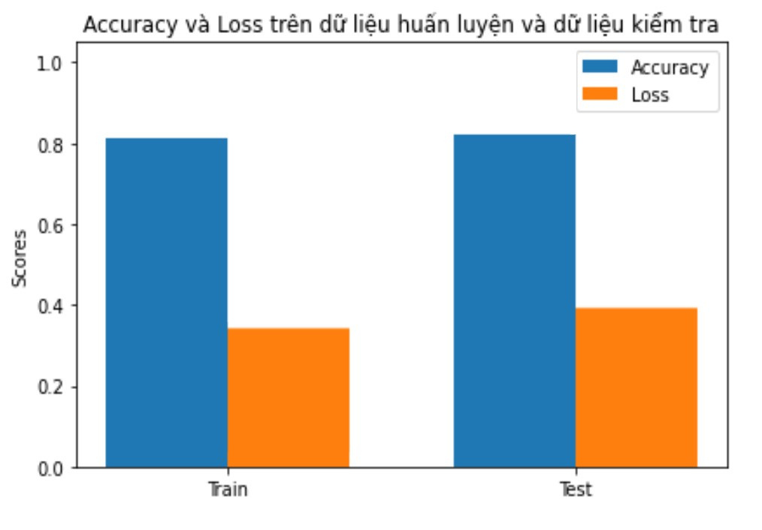
KẾT QUẢ HUẤN LUYỆN MÔ HÌNH RANDOM FOREST

Slide 20

SO SÁNH 2 MÔ HÌNH
Random Forest cũng có hiệu suất tốt, nhưng không bằng mô hình VGG-16 trong bài toán này.
Mô hình VGG-16 huấn luyện lâu hơn, đòi hỏi nhiều hơn về phần cứng, từ đó đặt ra thêm một khả năng mở rộng bài toán trong tương lai khi có một phần cứng đủ mạnh
Mô hình Random Forest huấn.
Mô hình Random Forest huấn luyện nhanh hơn, nhưng hiệu suất không cao bằng VGG-16. Và khi bài toán được nhân rộng nhiều nhãn, dữ liệu lớn hơn thì hiệu suất của Random Forest cũng sẽ yếu đi.

Slide 21
SO SÁNH 2 MÔ HÌNH
Điểm yếu của VGG-16
Điểm yếu của Random Forest
- Không thích ứng tốt với dữ liệu lớn
- Không hiệu quả với dữ liệu có chiều sâu
- Đòi Hỏi Dữ Liệu Lớn và Đa Dạng
- Yêu Cầu Phần Cứng Mạnh Mẽ

Slide 22
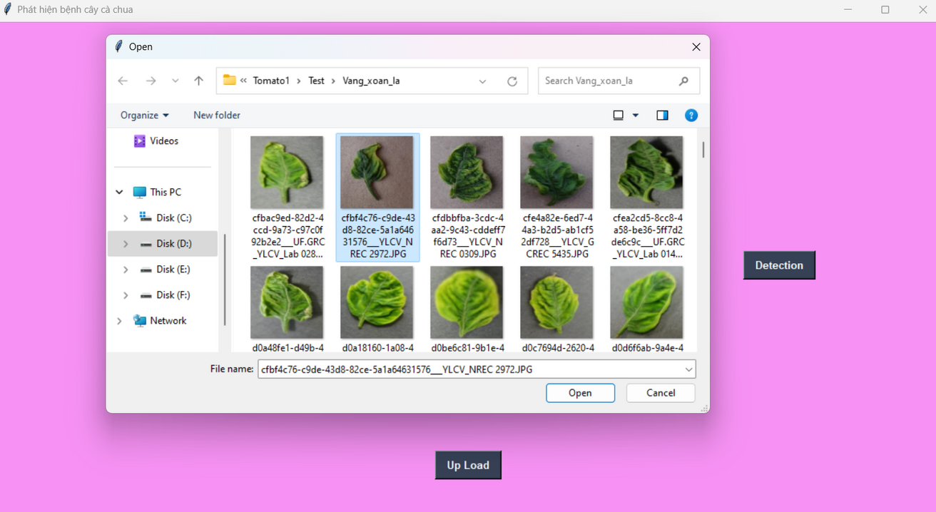
GIAO DIỆN

Slide 23
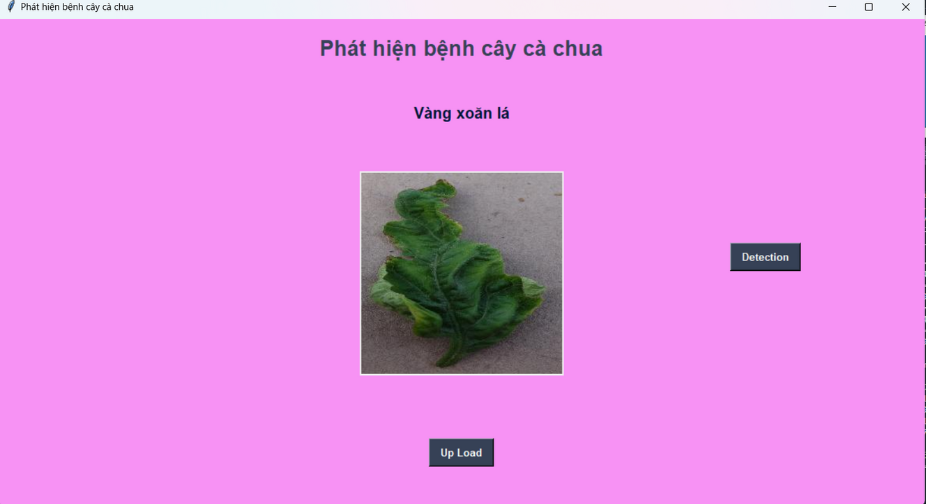
GIAO DIỆN

Slide 24
KẾT LUẬN
Tổng kết cho nghiên cứu về việc sử dụng mô hình VGG-16 và Random Forest trong việc phát hiện bệnh cây cà chua thông qua ảnh lá cho thấy rằng mô hình VGG-16 có hiệu suất cao hơn so với Random Forest. Kết quả này chỉ ra rằng việc sử dụng học sâu có thể mang lại kết quả tốt hơn trong bài toán phân loại ảnh lá cây cà chua để phát hiện các dấu hiệu của bệnh.
Mô hình VGG-16 với khả năng trích xuất đặc trưng mạnh mẽ từ ảnh đã cho thấy khả năng phân loại chính xác và độ chính xác cao hơn so với Random Forest, mặc dù Random Forest cũng có hiệu suất khá tốt trong bài toán này.

Slide 25









Thank you!

